Slide 1
Взаимодействие Приходов и школ в организации Олимпиады по Основам православной культуры
Протоиерей Евгений Смирнов, руководитель Отдела религиозного образования и катехизации Вятской Епархии

Slide 2
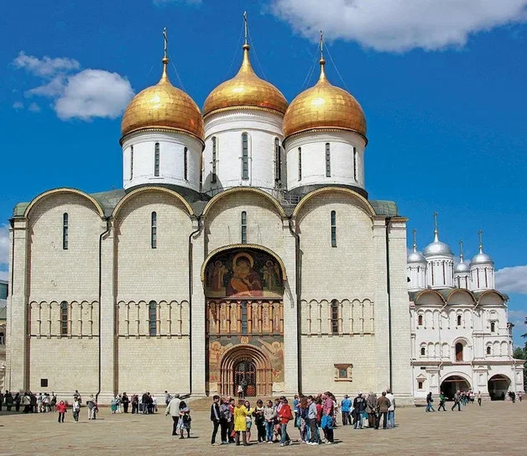
Цели Олимпиады
Олимпиада по ОПК просветительский проект, направленный:
На глубокое и всестороннее изучение детьми отечественной истории и культуры, неразрывно связанных с Православием.
На укрепление сотрудничества Церкви и школ в духовно-нравственном воспитании детей.

Slide 3
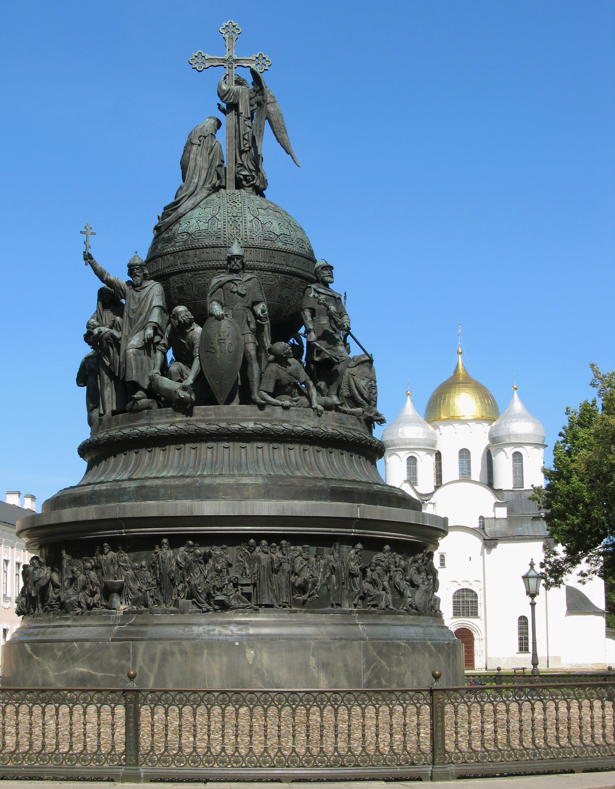
Темы Олимпиады
Задания на знание:
православного вероучения;
Священного Писания;
православного богослужения;
истории Церкви;
иконографии;
отечественной истории;
литературы;
посвящённые памятным и юбилейным событиям.

Slide 4

Организаторы
Олимпиада проводится по благословению Святейшего Патриарха Кирилла Православным Свято-Тихоновским гуманитарным университетом г.Москвы при поддержке Министерства образования и науки РФ и Министерства просвещения РФ. Входит в список РСОШ.
Проведение олимпиады может быть организовано при живом сотрудничестве Церкви и образовательных организаций на всех этапах проведения: школьном, муниципальном, региональном, всероссийском.
В Кировской области Олимпиада по ОПК проводится в школах в рамках реализации Соглашения о сотрудничестве Министерства образования Кировской области и Епархий Вятской Митрополии

Slide 5
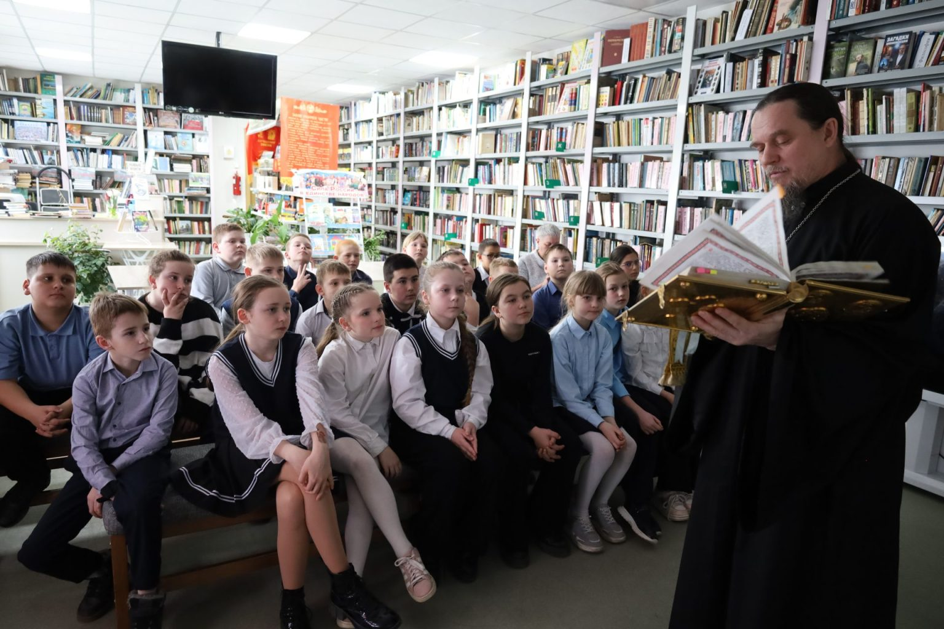
Школьный тур
консультативная помощь в регистрации школы на портале олимпиады;
презентация педагогам, ответственным за проведение школьного тура, материалов для подготовки детей;
организация и проведении тематических занятий по согласованию с администрацией в школах, библиотеках, на приходах;
поощрение организаторов, победителей и участников школьного тура

Slide 6
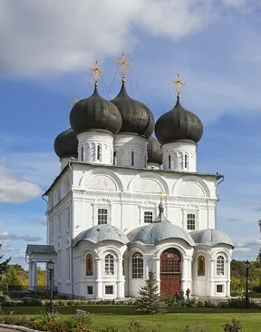
Отдел религиозного образования и катехизации Вятской Епархии
8 909 719 53 33 otdelrove@mail.ru

Slide 7
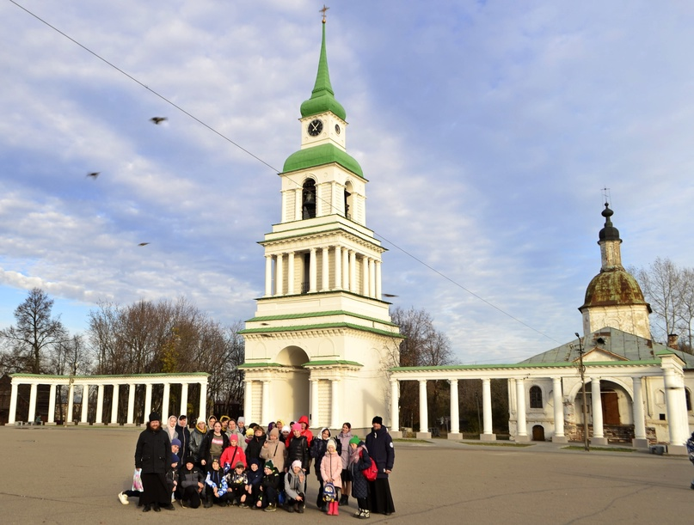
Муниципальный тур
Организаторами муниципального тура могут быть муниципальные управления образованием, либо непосредственно одна из школ по их поручению.
При проведении муниципального тура приходы могут организовать детям просветительскую программу в виде экскурсий по местным храмам.
Совместно с муниципальной администрацией может быть организовано поощрение для победителей муниципального тура. Например, на торжественном мероприятии могут быть вручены дипломы и памятные подарки

Slide 8

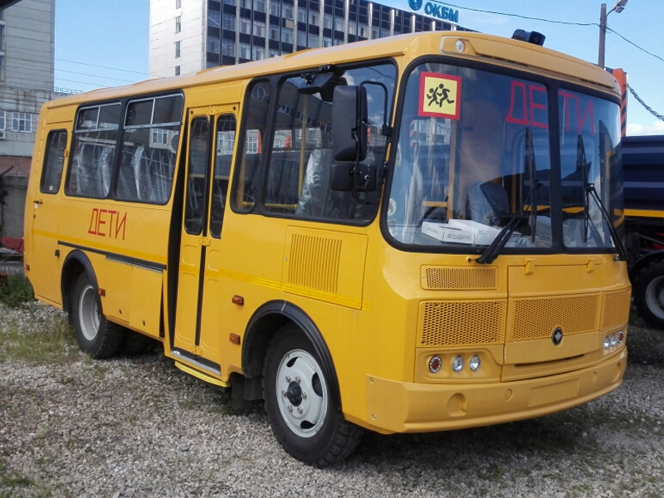
Региональный тур
Может быть оказана консультативная помощь при подготовке.
Помощь детям из малообеспеченных семей в случае обращения в доставке детей из отдалённых населённых пунктов.
Отдел религиозного образования и катехизации по заявкам школ или приходов готов организовать экскурсию по храмам областного центра для детей и педагогов по предварительным заявкам.
Награждение и поощрение ребят победивших на региональном туре со стороны Прихода и школы, в т.ч. Через отправку в Москву на финал Олимпиады

Slide 9

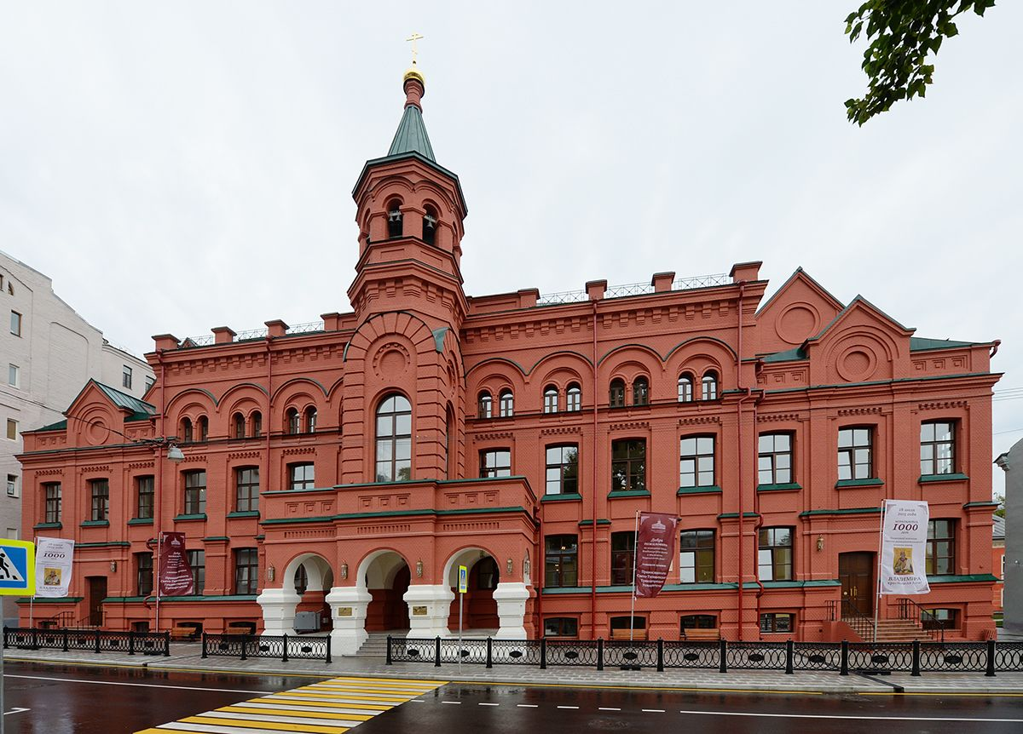
Финал
В Москве помимо написания олимпиады в Свято-Тихоновском университете, детям и педагогам организуется экскурсионная программа по столичным храмам и монастырям.
К поездке на Олимпиаду мы всегда приглашаем родителей.
Если у семьи сложное материальное положение стараемся найти необходимую помощь такой семье.

Slide 10
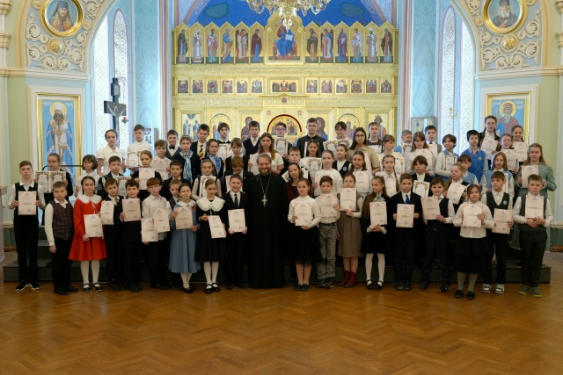
Итоги сотрудничества
Самым главным итогом сотрудничества являются детские впечатления от Олимпиады.
Организаторы олимпиады дают возможность наградить и поддержать максимальное количество детей. Мы можем на местах расширить этот круг.

Slide 11
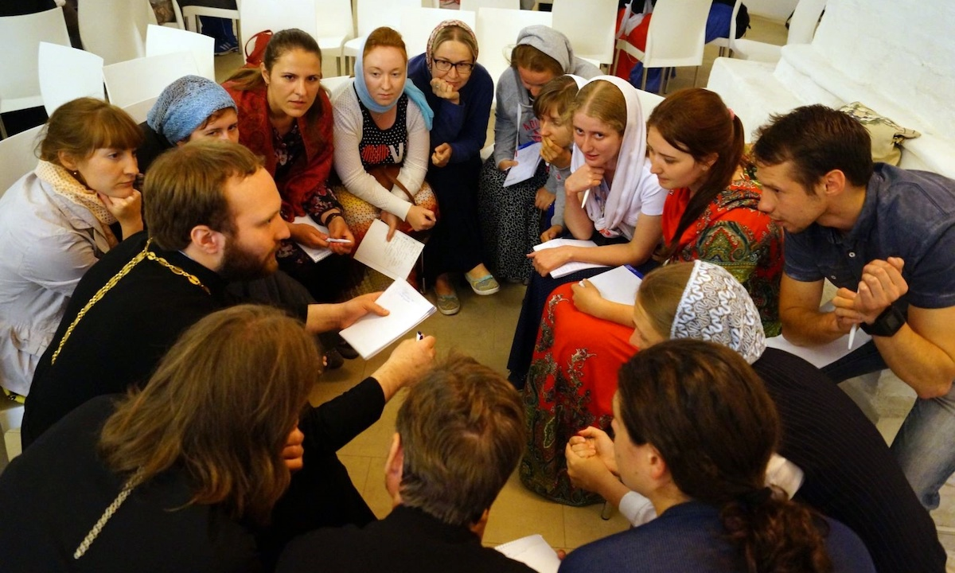
Организация олимпиады
Проведение олимпиады можно сделать органичной частью воспитательной работы школы с приглашением к сотрудничеству родителей и социальных партнёров в лице приходов, местной администрации, при поддержке местных предпринимателей и добрых людей.

Slide 12
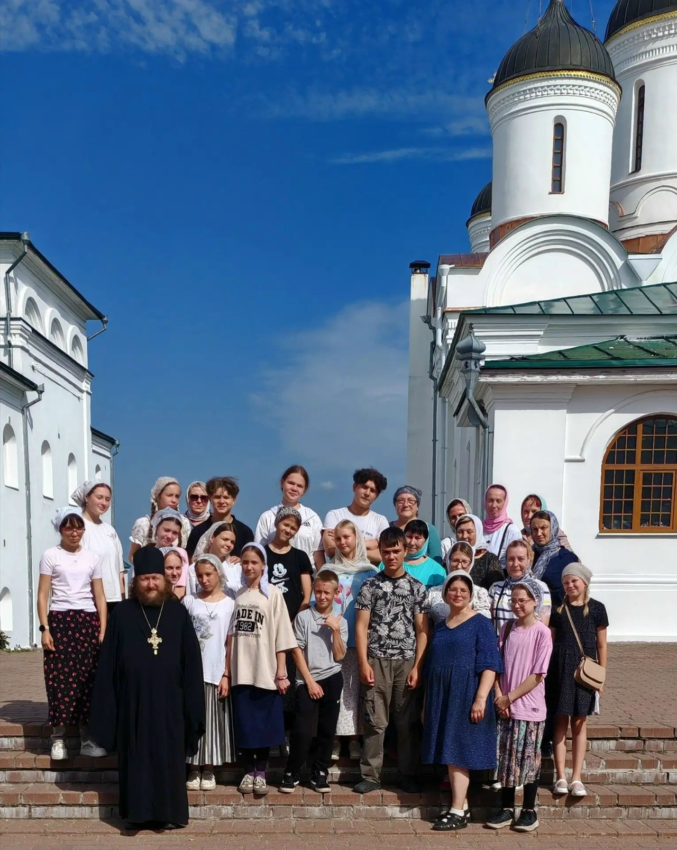
Значение Олимпиады в воспитании
Добрые семена, заложенные в содержание олимпиады принесут свои плоды через знакомство и осмысление детьми основ православной веры, истории и культуры нашей страны, дадут им надёжные нравственные ориентиры, если для этого приготовить почву нашим добрым сотрудничеством.

